Slide 1
Clasificación de ECG usando Redes Neuronales
J. Agustín Barrachina

Slide 2
Se clasificaron latidos de un segmento de señal de un electrocardiograma según el tipo de arritmia. El algoritmo utilizado fue un perceptrón multicapa usando backpropagation como clasificador. Se utilizaron PCA y SOM para reducir la dimensionalidad de los datos.

Slide 3
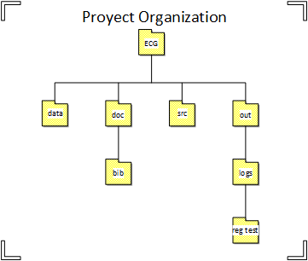
Organización del proyecto

Slide 4

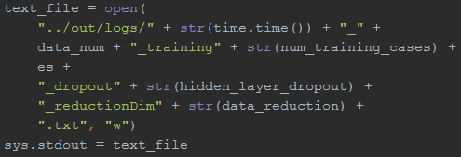
PRINT > logs

Slide 5
Tipos de Latidos
Normales (N)
Ventriculares Prematuros (V)
Supraventriculares Prematuros (S)
Nodales Prematuros (J)
Grabaciones de "MIT-BIH Long Term Database“ disponibles en PhysioNet.
Grabación 14172.

Slide 6
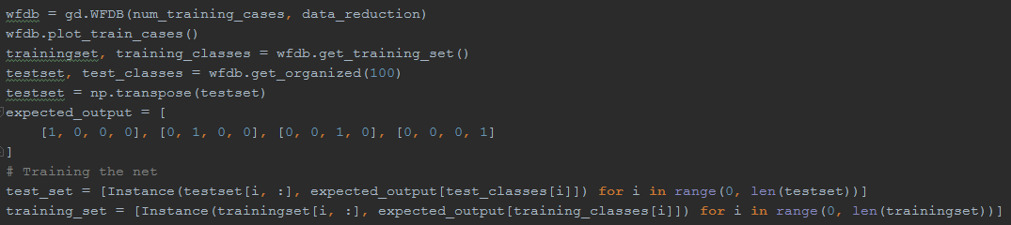
wfdb

Slide 7
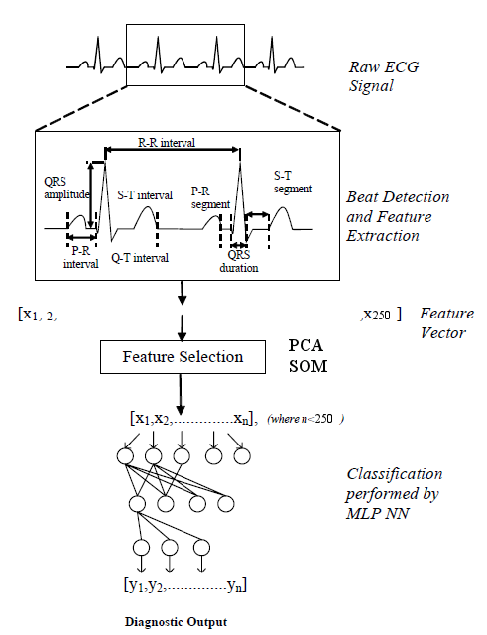
Diagrama de la implementación
La técnica más comúnmente utilizada de Redes Neuronales hasta el día de la fecha en procesamiento de ECG es el perceptrón multicapa (MLP) entrenada con backpropagation.
Rezaul Begg et al. (2006) “Neural Network In Healthcare: Potential and Challanges”

Slide 8


Slide 9
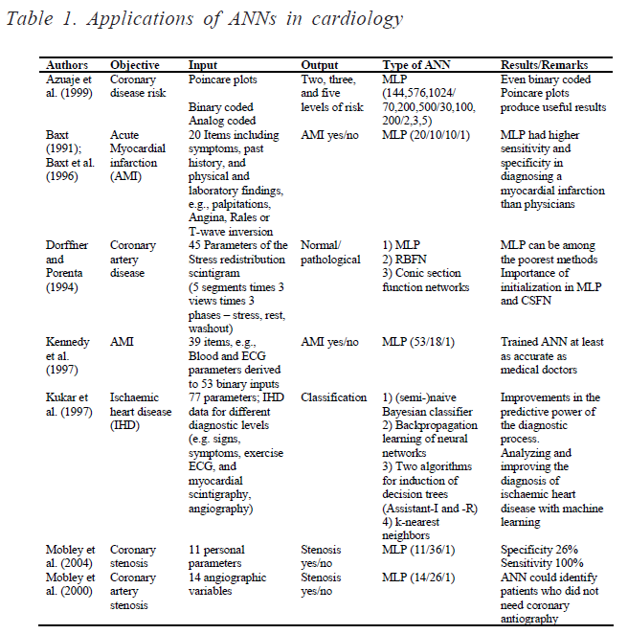

Configuración MLP
Librería NIMBLENET
RoT Rules:
Una sola capa oculta
Errar por más y no por menos
Basado en la entrada y la salida
Jeff Heaton autor de "Introduction to Neural Networks for Java"
$$nodos hidden=\frac{nodos entrada + nodos salida}{1.5}$$

Slide 10
Training y test set
TRAINING SET: 10 random
TEST SET: 100 de cada categoría

Slide 11
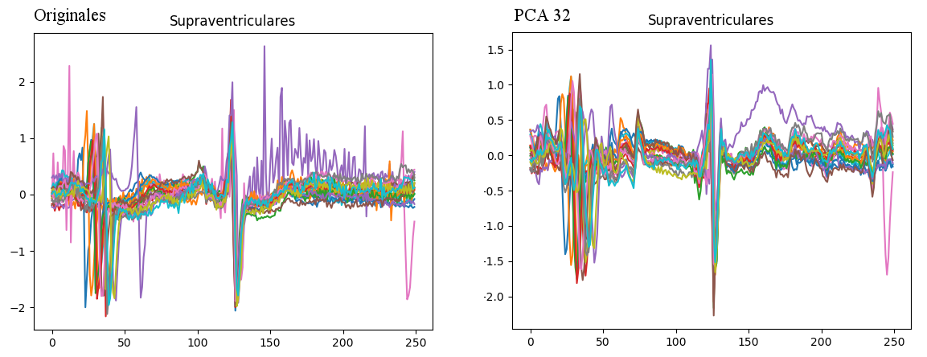
Reducción de Dimensionalidad
Principal Component Analysis
Self Organized Map

Slide 12
overfitting

Slide 13
DROPOUT
DROPOUT | MSE | EPOCHS
No Dropout | 0.2233 ± 0.0070 | 5011 ± 443
50% | 0.1973 ± 0.0045 | 7141 ± 393
60% | 0.1946 ± 0.0029 | 7662 ± 324
70% | 0.1979 ± 0.0038 | 6639 ± 1428
80% | 0.1872 ± 0.0033 | 7310 ± 483
90% | 0.1953 ± 0.0040 | 6725 ± 491
Training Cases: 10 por categoría
Test Set: 100 por categoría

Slide 14
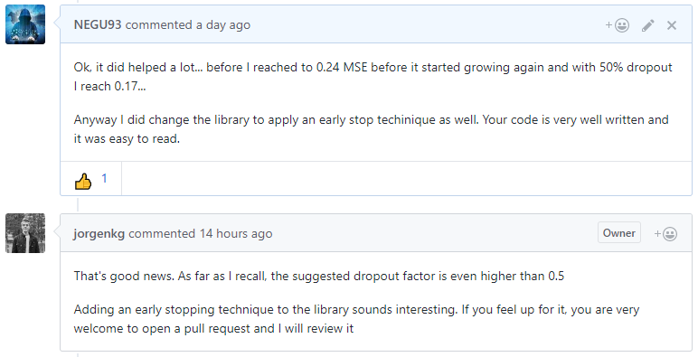
EARLY STOP
Se modificó la librería para poder aplicar early stop.
Primer Aproach: Suma Ininterrumpida
Código Final: Suma de los últimos casos

Slide 15
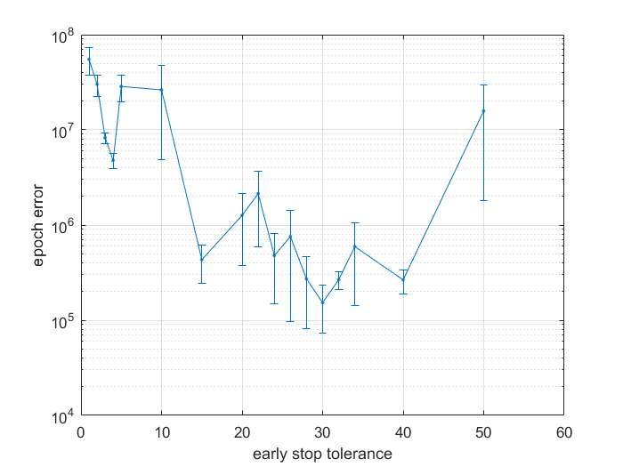
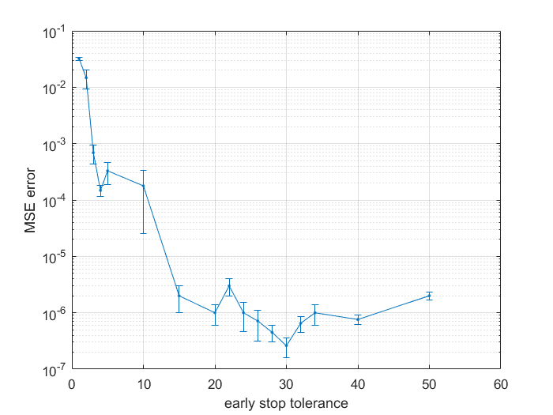
Resultados Early stop
Nota: para estos gráficos no se realize realmente early stop sino que se guardó el lugar en el cual se haría teoricamente a fin de poder compararlo con el valor óptimo real.

Slide 16
Tabla comparativa
TOLERANCIA EARLY STOP | MSE vs Optimum Error | Epoch Error
1 | 0.032274 ±0.002175 | 6898 ±867
5 | 0.000329 ±0.000140 | 4575 ±876
10 | 0.000178 ±0.000153 | 2795 ±1361
15 | 0.000002 ±0.000001 | 386 ±168
20 | 0.000001 ±4e-07 | 561 ±308
24 | 0.000001 ±5.4e-07 | -46 ±218
28 | 4.5e-07 ±1.5e-07 | -253 ±144
30 | 2.6e-07 ±1e-07 | -223 ±102
32 | 6.5e-07 ±2e-07 | -389 ±107
34 | 0.000001 ±4e-07 | -477 ±191
40 | 7.6e-07 ±1.4e-07 | -306 ±131

Slide 17
Resumen de parámetros
Backpropagation 32 / 24 / 4
PCA 32
Función de Activación : Sigmoidea
Training Set = 10
Test Set = 100
Dropout = 80%
Early Stop = 30

Slide 18
Implementación

Slide 19
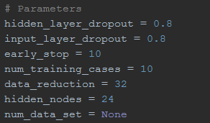

Slide 20
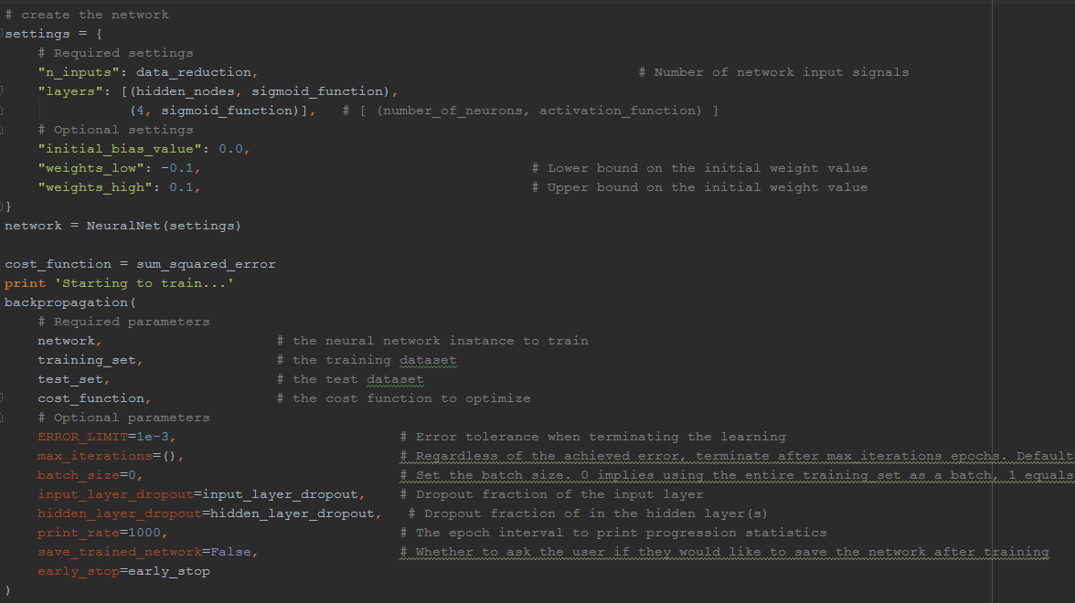

Slide 21
resultados

Slide 22
Análisis de resultados
TIPOS DE ERROR:
Aciertos
Hallados
ERROR PRÁCTICO (se usa comparando con N):
Falso Positivo (dije que estaban enfermos)
Falso Negaitvo (dije que estaban bien)
Resultados Totales:
Aciertos Totales
Porcentaje Enfermos Ponderado (usa hallados, cuantos de todos los enfermos encontré pero dando igual peso a cada caso)

Slide 23
Aciertos totales: 41745 (63.00 %)
Porcentaje enfermos ponderado: 82.42 %
Falsos negativos: 233 (0.35%)
Falsos positivos: 23785
Normales totales 58320
Normales hallados: 34768
Aciertos: 34535.0
Errores: 233.0
Porcentaje correcto: 99.33 %
Porcentaje hallados: 59.22 %
------------------------------
Ventriculares totales 6529
Ventriculares hallados: 7569
Aciertos: 6394.0
Errores: 1175.0
Porcentaje correcto: 84.48 %
Porcentaje hallados: 97.93 %
Supra ventriculares totales 1003
Supra ventriculares hallados: 14034
Aciertos: 698.0
Errores: 13336.0
Porcentaje correcto: 4.97 %
Porcentaje hallados: 69.59 %
------------------------------
Nodales Prematuros totales 148
Nodales Prematuros hallados: 9629
Aciertos: 118.0
Errores: 9511.0
Porcentaje correcto: 1.23 %
Porcentaje hallados: 79.73 %

Slide 24
Aciertos totales: 3697 ( 71.00 %)
Porcentaje enfermos ponderado: 74.31 %
Falsos negativos: 330.0
Falsos positivos: 944.0
Supra ventriculares totales 1003
Supra ventriculares hallados: 1196.0
Aciertos: 582.0
Errores: 614.0
Porcentaje correcto: 48.66 %
Porcentaje hallados: 58.03 %
------------------------------
Nodales Prematuros totales 148
Nodales Prematuros hallados: 567.0
Aciertos: 99.0
Errores: 468.0
Porcentaje correcto: 17.46 %
Porcentaje hallados: 66.89 %
Normales totales 2000
Normales hallados: 1386.0
Aciertos: 1056.0
Errores: 330.0
Porcentaje correcto: 76.19 %
Porcentaje hallados: 52.80 %
------------------------------
Ventriculares totales 2000
Ventriculares hallados: 2002.0
Aciertos: 1960.0
Errores: 42.0
Porcentaje correcto: 97.90 %
Porcentaje hallados: 98.00 %

Slide 25
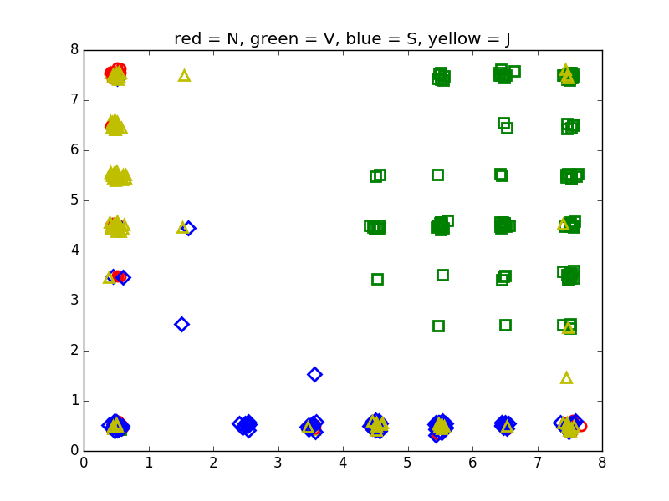
SOM clasification

Slide 26
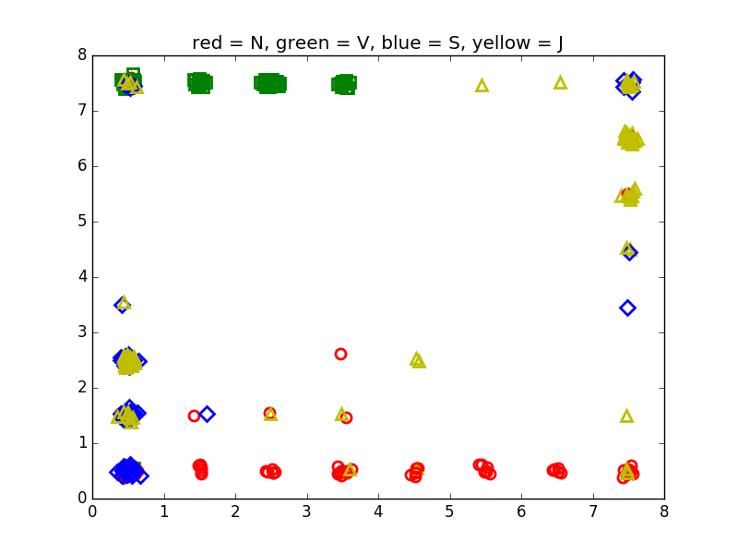
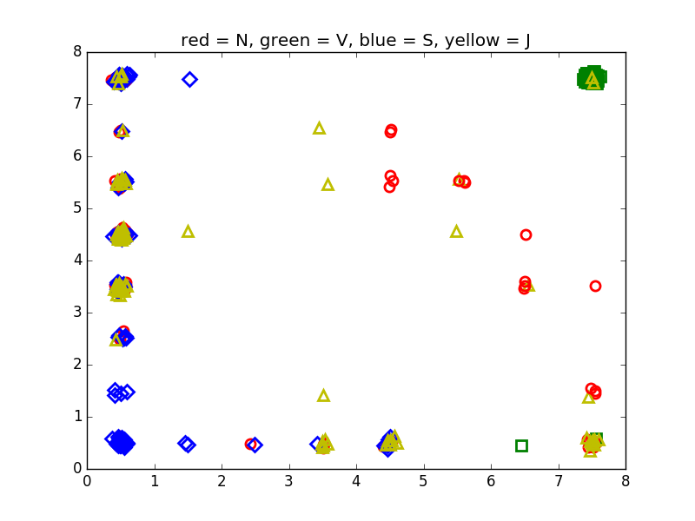
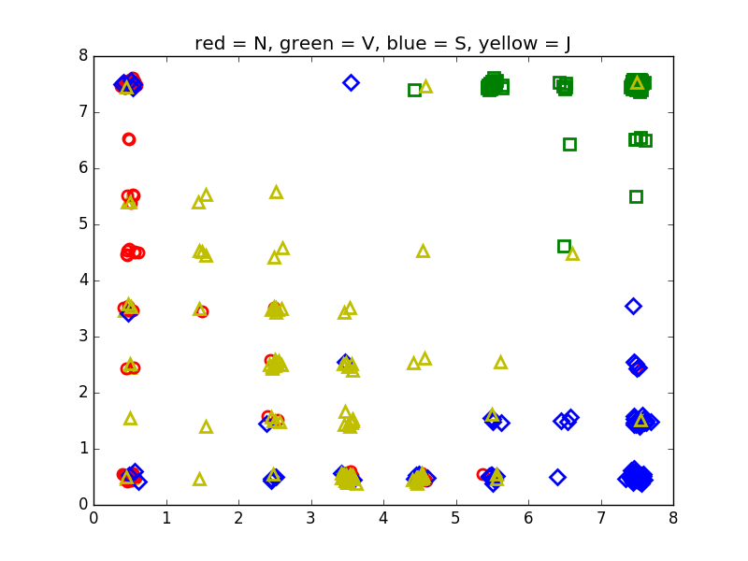

Slide 27
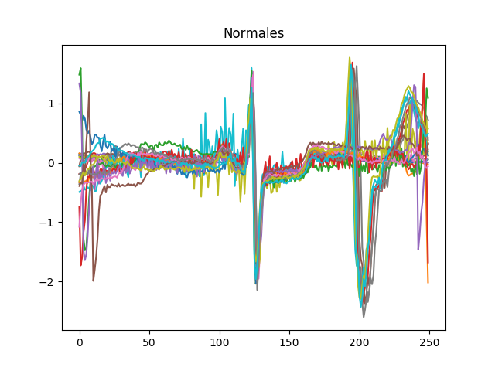
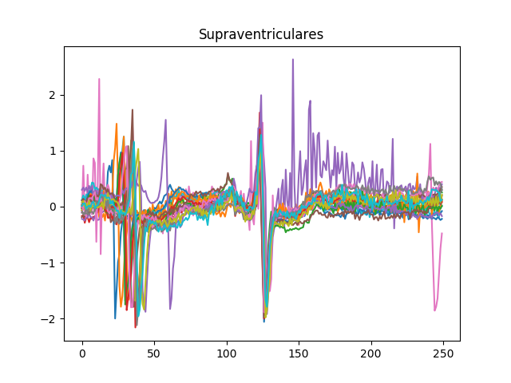
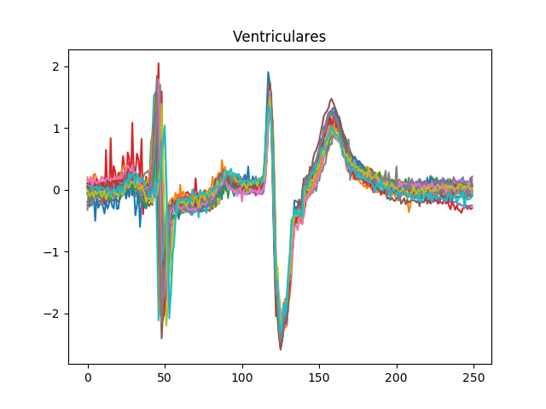
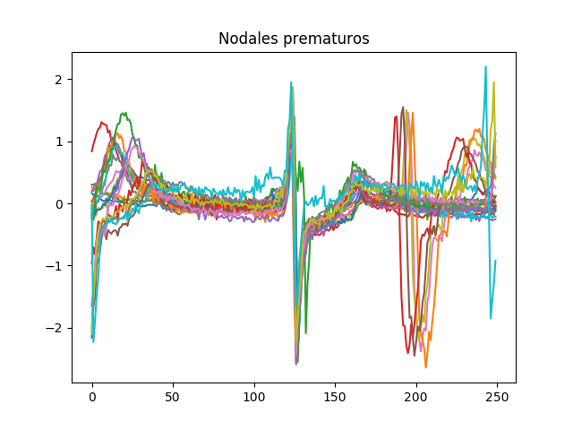

Slide 28
Posibles mejoras
Cascade Correlation (Fahlman et al. 1990)
Dropout
No repetición de los datos de entrenamiento
Cantidad de latidos de entrenamiento relativos a la cantidad de cada categoría
Funciones Costo propias que de menor peso a los latidos Normales
Variantes Backpropagation
Eliminar los Nodales Prematuros y ver el impacto sobre los resultados

